Slide 1

Технології доступу до даних ADO.NET. Приєднаний режим.

Slide 2
Мета
Ознайомитися с технологією ADO.NET та застосувати отримані знання на практиці.
Після цього уроку повинні знати / вміти:
Основні поняття та архітектуру ADO.NET, працювати з підключеним рівнем ADO.NET;
Під'єднуватися до MS SQL Server за допомогою C# та ADO.NET;
Робити запити до бази даних MS SQL Server на отримання, вставку, зміну та видалення даних за допомогою ADO.NET;
Робити транзакції за допомогою ADO.NET.

Slide 3

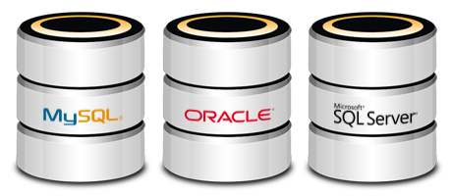


Що таке ADO.NET
ADO.NET - це технологія роботи з даними, яка заснована на платформі .NET. Ця технологія надає набір класів, через які можна надсилати запити до джерела даних, встановлювати підключення, отримувати відповідь та здійснювати низку інших операцій над даними. У якості джерела даних можуть бути різні СУБД, XML-файл тощо.

Slide 4
Об’єкти для взаємодії з даними
Основу інтерфейсу взаємодії з базами даних у ADO.NET представляє обмежена кількість об'єктів.
Connection встановлює підключення до джерела даних;
Command виконує операцій з даними з БД;
DataReader зчитує отримані в результаті запиту дані;
DataSet призначений для зберігання даних з БД і дозволяє працювати з ними незалежно від БД;
DataAdapter є посередником між DataSet і джерелом даних.

Slide 5
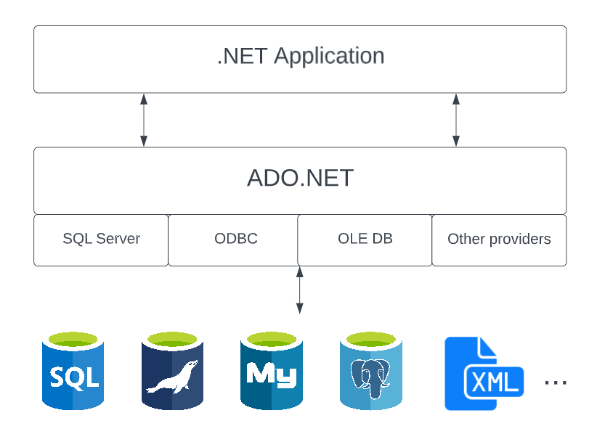
Провайдери даних
Однак, щоб використовувати один і той же набір об'єктів для різних джерел даних, необхідний відповідний провайдер даних. Власне через провайдер даних в ADO.NET здійснюється взаємодія з базою даних. Для кожного джерела даних в ADO.NET може бути свій провайдер, який визначає конкретну реалізацію вищевказаних класів.
У ADO.NET є такі вбудовані провайдери:
Провайдер для MS SQL Server;
Провайдер для OLE DB (Надає доступ до деяких старих версій MS SQL Server, а також до БД Access, DB2, MySQL та Oracle);
Провайдер для ODBC (Провайдер для джерел даних, для яких немає своїх провайдерів);
Провайдер Oracle;
Провайдер даних для технології ORM Entity Framework;
Та деякі інші.

Slide 6
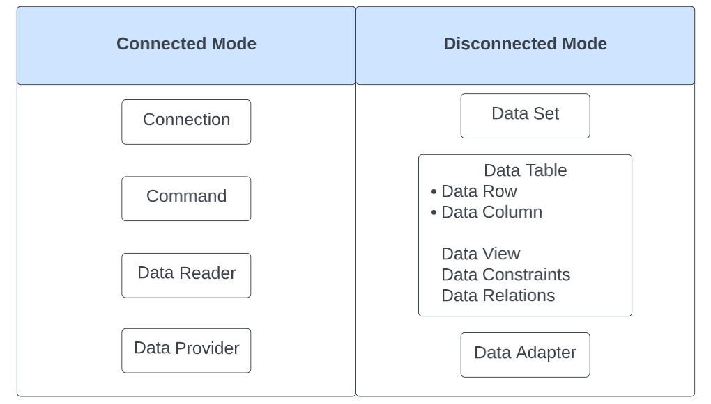
Архітектура ADO.NET
Функціонально класи ADO.NET можна розбити на два рівні: підключений та відключений. Кожен провайдер даних .NET реалізує свої версії об'єктів Connection, Command, DataReader, DataAdapter та інших, що складають підключений рівень. Тобто за допомогою них встановлюється підключення до БД та виконується з нею взаємодія. Як правило, реалізації цих об'єктів для кожного конкретного провайдера у своїй назві мають префікс, який вказує на провайдер.
Інші класи, такі як DataSet, DataTable, DataRow, DataColumn та низка інших становлять відключений рівень, оскільки після вилучення даних у DataSet ми можемо працювати з цими даними незалежно від того, встановлено підключення чи ні. Тобто після отримання даних із БД програма може бути відключена від джерела даних.

Slide 7
Строка підключення
Строка підключення представляє набір параметрів у вигляді пар ключ = значення.
Перш за все визначення рядка підключення залежить від типу підключення: або ми підключаємося по логіну і паролю, або ми використовуємо довірене підключення (trusted connection), де не потрібні логін і пароль (наприклад, при підключенні до локального сервера SQL Server).
Якщо підключення здійснюється за логіном та паролем, то загальний вигляд рядка підключення виглядає наступним чином:
Server=адрес_сервера;Database=ім`я_бази_даних;User Id=логін;Password=пароль;
У цьому випадку рядок підключення складається з чотирьох параметрів:
Server: вказує на назву сервера
Database: вказує на назву бази даних на сервері
User Id: логін
Password: пароль
Якщо ми використовуємо довірене підключення (trusted connection) і застосовуємо автентифікацію Windwows, наприклад, при підключенні до локального сервера, який запущений на тому ж комп'ютері, то рядок підключення виглядає так:
Server=адрес_сервера;Database=ім`я_бази_даних;Trusted_Connection=True;
Замість параметрів User Id та Password тут застосовується параметр Trusted_Connection=True. Значення True вказує, що автентифікація буде використовуватися на основі облікових записів Windows.

Slide 8
Параметри строки підключення
AttachDBFileName: зберігає повний шлях до бази даних, що прикріплюється;
Connect Timeout: тимчасовий період за секунди, через який очікується встановлення підключення. Приймає одне із значень з інтервалу 0–32767;
Server: назва екземпляра SQL Servera, з яким йтиме взаємодія. Це може бути назва локального сервера, наприклад, "./SQLEXPRESS", "localhost", або мережна адреса. В якості альтернативної назви параметра можна використовувати Data Source, Address, Addr та NetworkAddress;
Encrypt: встановлює шифрування SSL під час підключення. Може приймати значення true, false, yes та no. За промовчанням значення false;
Database: зберігає ім'я бази даних. Як альтернативна назва параметра можна використовувати Initial Catalog;
Trusted_Connection: задає режим автентифікації. Може приймати значення true, false, yes, no та sspi. За промовчанням значення false. Якщо значення true, то для автентифікації буде використовуватись поточний обліковий запис Windows. Підходить для підключення до локального сервера. Як альтернативна назва параметра може використовуватися Integrated Security;
Packet Size: розмір пакету мережі в байтах. Може набувати значення, яке кратне 512. За замовчуванням дорівнює 8192;
Persist Security Info: вказує, чи конфіденційна інформація повинна передаватися назад при підключенні. Може приймати значення true, false, yes та no. За промовчанням значення false;
Pooling: якщо значення дорівнює true, будь-яке нове підключення при його закритті додається до пулу підключень. Наступного разу при створенні такого ж підключення (яке має той самий рядок підключення) воно витягуватиметься з пула. Може приймати значення true, false, yes та no. За промовчанням значення true;
Workstation ID: вказує на робочу станцію - ім'я локального комп'ютера, на якому запущено SQL Server;
Password: пароль користувача;
User ID: логін користувача.

Slide 9
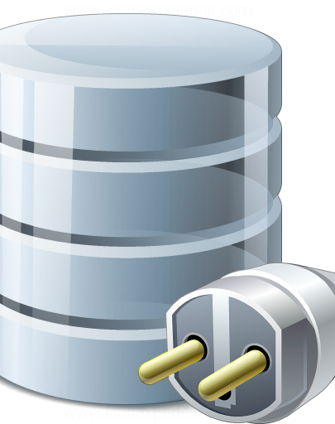
Пул підключень
Здійснення підключення до бази даних представляє досить витратну з погляду часу операцію, оскільки в процесі підключення системі треба виконати купу кроків: парсинг рядка підключення, перевірка підключення сервером і т.д. При цьому в програмі, як правило, використовуються по кілька разів ті самі конфігурації підключення (які мають один і той же рядок підключення). І щоб оптимізувати процес підключення, в ADO.NET використовується механізм пула підключень.
Пул підключень дозволяє використовувати раніше створені підключення. Так, якщо параметр Pooling у строці підключення дорівнює true, то після закриття підключення за допомогою методу Close()/CloseAsync() закрите підключення повертається до пулу підключень, де воно готове до повторного використання при наступному виклику методу Open()/OpenAsync(). Коли менеджер підключень, який керує пулом, отримує запит на відкриття нового підключення за допомогою методу Open()/OpenAsync(), він перевіряє всі підключення пула.
Якщо менеджер підключень знаходить у пулі доступне підключення з необхідною конфігурацією, яке в даний момент не використовується, то воно повертається для використання. Якщо доступного підключення немає, і максимальний розмір пула ще не перевищений (за замовчуванням розмір дорівнює 100), то створюється нове підключення. Якщо доступного підключення немає, але при цьому перевищено максимальний розмір пулу, то нове підключення додається в чергу і чекає, поки в кулі не звільниться місце, і тоді воно стане доступним.

Slide 10


